Slide 1
BIL | TAJUK | TARIKH | SURATKHABAR
1 | RINGGIT DIJANGKA SUSUT MENJELANG AKHIR TAHUN | 5 OGOS 2026 | SINAR HARIAN
2 | SYOR CAJ EV BINA PENGECAS | 5 OGOS 2026 | SINAR HARIAN
3 | KERAJAAN KAJI CAJ JUALAN RANGKAIAN PENGECAS AWAM | 5 OGOS 2026 | SINAR HARIAN
4 | SISTEM PERCUKAIAN DUNIA PERLU BERGERAK SEIRING LANDSKAP EKONOMI DIGITAL | 5 OGOS 2026 | BERITA HARIAN
5 | PENGELUAR EV WAJAR KONGSI TANGGUNGJAWAB | 6 OGOS 2026 | SINAR HARIAN
6 | FAKTOR POLITIK, EKONOMI PENGARUHI PASARAN SAHAM SEPANJANG OGOS | 6 OGOS 2026 | BERITA HARIAN
7 | KUALITI PELABURAN DIUTAMA BERBANDING NILAI KELULUSAN | 10 OGOS 2026 | BERITA HARIAN
8 | 4 PENAMPAN UTAMA PERKUKUH DAYA TAHAN EKONOMI MALAYSIA | 10 OGOS 2026 | BERITA HARIAN
9 | EKONOMI DIJANGKA CATAT PRESTASI KUKUH SUKU KEDUA | 12 OGOS 2026 | BERITA HARIAN
10 | STRONG FUNDAMENTALS CONTINUE UPLIFT RINGGIT | 14 AUGUST 2026 | NEW STRAITS TIMES
11 | PRESTASI EKONOMI SUKU KEDUA CEMERLANG | 17 OGOS 2026 | SINAR HARIAN
12 | MODEL BAHARU CUKAI WAJAR AMBIL PENGAJARAN GST, SST | 20 OGOS 2026 | BERITA HARIAN
13 | PERDAGANGAN MALAYSIA CATAT NILAI BULANAN TERTINGGI DALAM SEJARAH | 21 OGOS 2026 | BERITA HARIAN
14 | GAJI PEKERJA TIDAK SEIRING PERTUMBUHAN EKONOMI | 24 OGOS 2026 | BERITA HARIAN
15 | PERTUMBUHAN PROTON TAMPUNG PENYUSUTAN JUALAN PERODUA | 24 OGOS 2026 | BERITA HARIAN
16 | MATRADE TINGKAT SASARAN JUALAN MIHAS 2026 KEPADA RM5 BILION | 25 OGOS 2026 | SINAR HARIAN
17 | HARGA MINYAK UJI PARAS PSIKOLOGI AS100 SATU TONG | 25 OGOS 2026 | BERITA HARIAN
18 | PROSPEK EKONOMI KUKUH DISOKONG PERMINTAAN DOMESTIK, PELABURAN | 25 OGOS 2026 | BERITA HARIAN
19 | FAKTOR POLITIK, PRU16 DIJANGKA PENGARUHI BELANJAWAN | 26 OGOS 2026 | BERITA HARIAN

Slide 2
BIL | TAJUK | TARIKH | SURATKHABAR
20 | GABUNGAN GST-SST BINA SISTEM LEBIH CEKAP, TELUS | 26 OGOS 2026 | BERITA HARIAN
21 | MUSIM MONSUN REDAKAN IMPAK EL NINO SUPER TERHADAP SAWIT | 26 OGOS 2026 | BERITA HARIAN
22 | ASET DI BAWAH PENGURUSAN SIME DARBY PROPERTY CECAH RM5b | 26 OGOS 2026 | BERITA HARIAN
23 | EKONOMI MALAYSIA BOLEH RUGI RM50 JUTA SEHARI ANGKARA JEREBU | 27 OGOS 2026 | BERITA HARIAN
24 | DIESEL, BAHAN API PACU LONJAKAN SUBSIDI | 27 OGOS 2026 | BERITA HARIAN
25 | GOLONGAN PENDAPATAN RENDAH TERKESAN KEJUTAN HARGA | 27 OGOS 2026 | BERITA HARIAN
26 | PROTON SASAR REKOD JUALAN TERTINGGI DALAM 15 TAHUN | 27 OGOS 2026 | BERITA HARIAN
27 | TOKENISASI SUKU BUKA LALUAN BAHARU PASARAN MODAL MALAYSIA | 28 OGOS 2026 | BERITA HARIAN
28 | TOKENISASI BUKA AKSES RAKYAT KEPADA PELABURAN BON, SUKUK | 28 OGOS 2026 | BERITA HARIAN

Slide 3
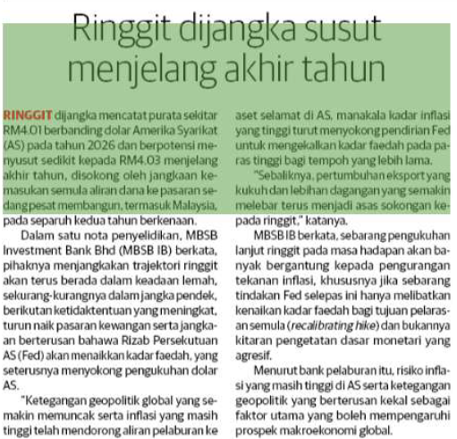
SINAR HARIAN
5 OGOS 2026
SH|RINGGIT DIJANGKA SUSUT MENJELANG AKHIR TAHUN| MS 30

Slide 4
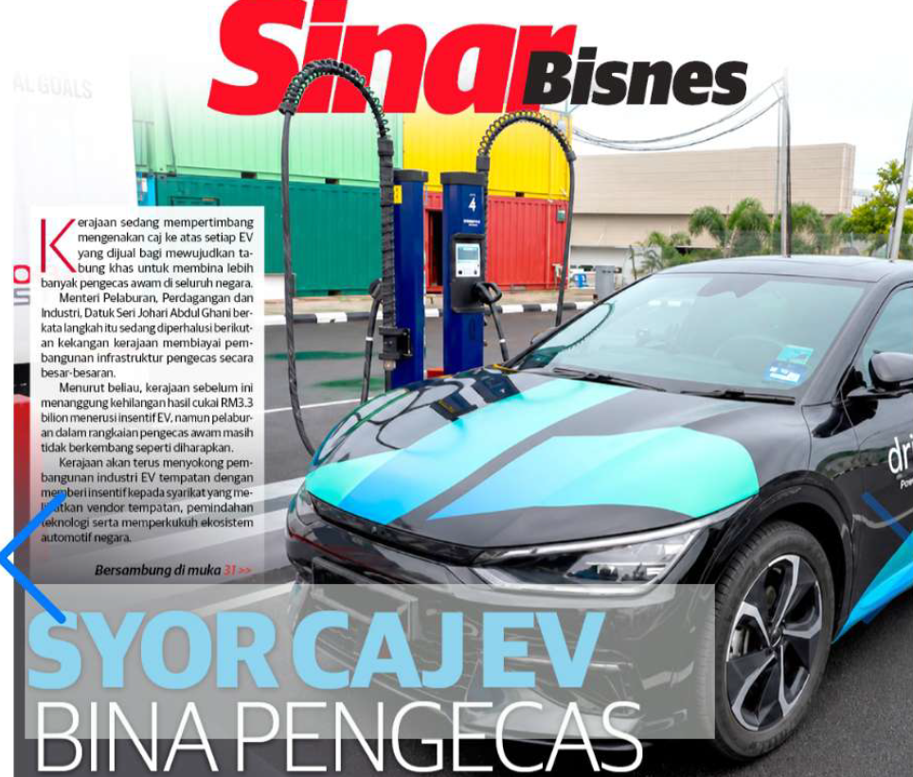
SINAR HARIAN
5 OGOS 2026
SH|SYOR CAJ EV BINA PENGECAS| MS 32

Slide 5
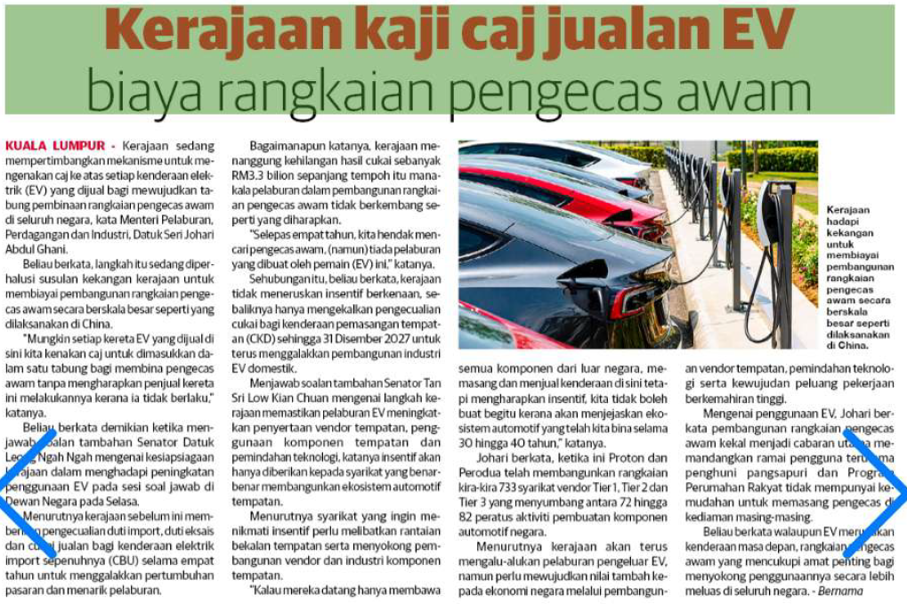
SINAR HARIAN
5 OGOS 2026
SH|KERAJAAN KAJI CAJ JUALAN RANGKAIAN PENGECAS AWAM| MS 31

Slide 6
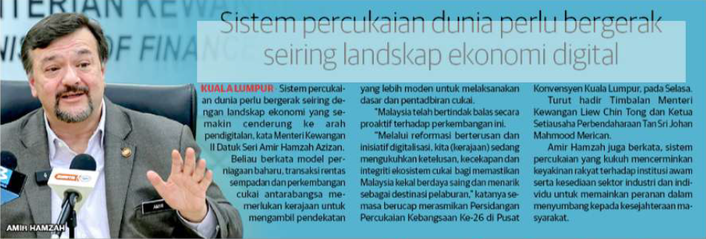
SINAR HARIAN
5 OGOS 2026
SH|SISTEM PERCUKAIAN DUNIA PERLU BERGERAK SEIRING LANDSKAP EKONOMI DIGITAL| MS 32

Slide 7
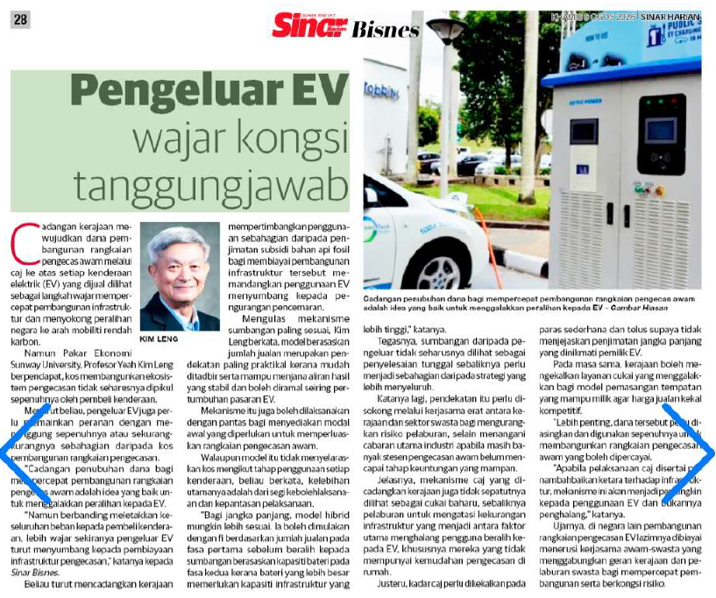
SINAR HARIAN
6 OGOS 2026
SH|PENGELUAR EV WAJAR KONGSI TANGGUNGJAWAB| MS 28

Slide 8
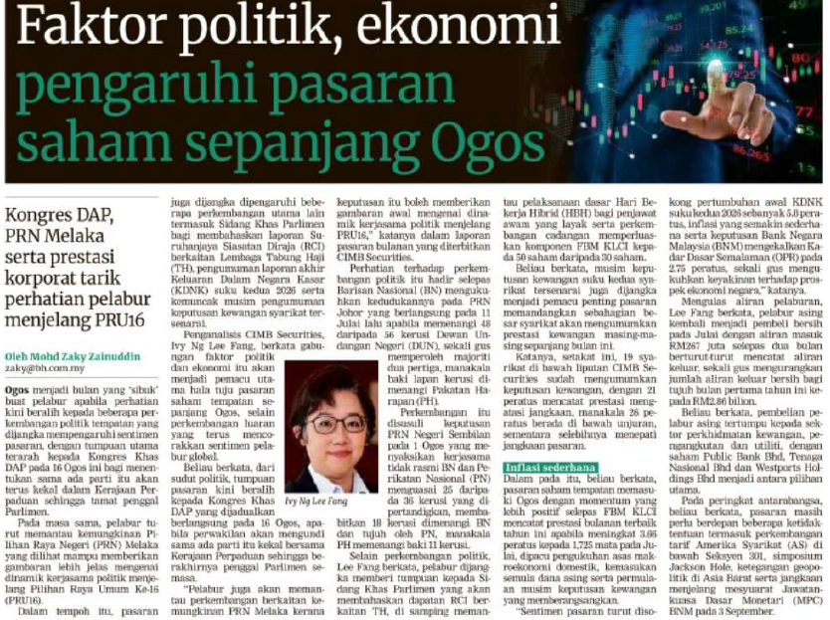
BERITA HARIAN
6 OGOS 2026
BH|FAKTOR POLITIK, EKONOMI PENGARUHI PASARAN SAHAM SEPANJANG OGOS| MS 22

Slide 9
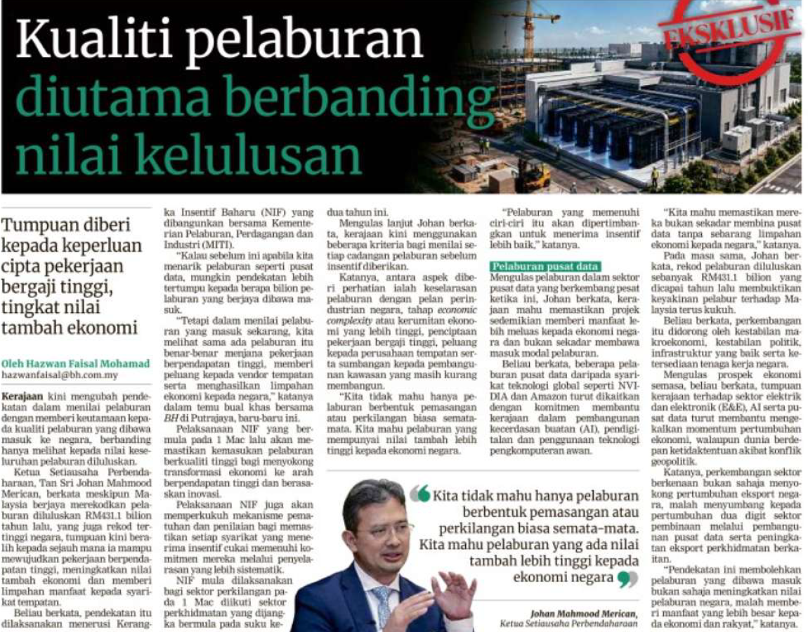
BERITA HARIAN
10 OGOS 2026
BH|KUALITI PELABURAN DIUTAMA BERBANDING NILAI KELULUSAN| MS 24

Slide 10
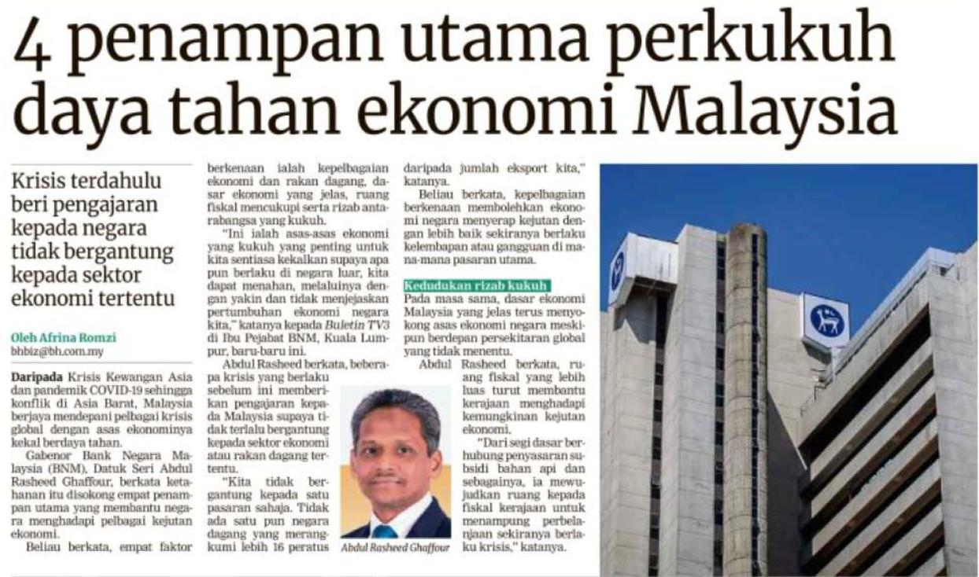
BERITA HARIAN
10 OGOS 2026
BH|4 PENAMPAN UTAMA PERKUKUH DAYA TAHAN EKONOMI MALAYSIA| MS25

Slide 11
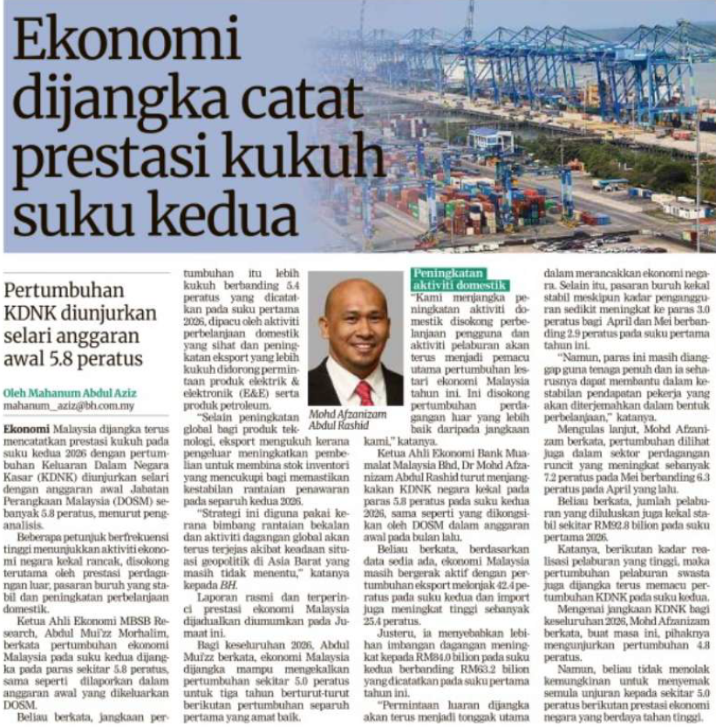
BERITA HARIAN
12 OGOS 2026
BH|EKONOMI DIJANGKA CATAT PRESTASI KUKUH SUKU KEDUA| MS23

Slide 12
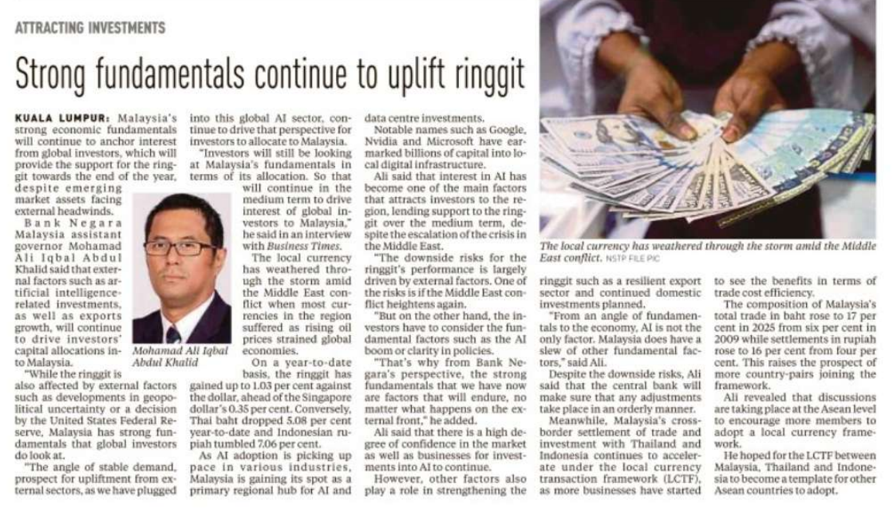
NEW STRAITS TIMES
14 AUGUST 2026
NST|STRONG FUNDAMENTALS CONTINUE UPLIFT RINNGIT| MS 3

Slide 13
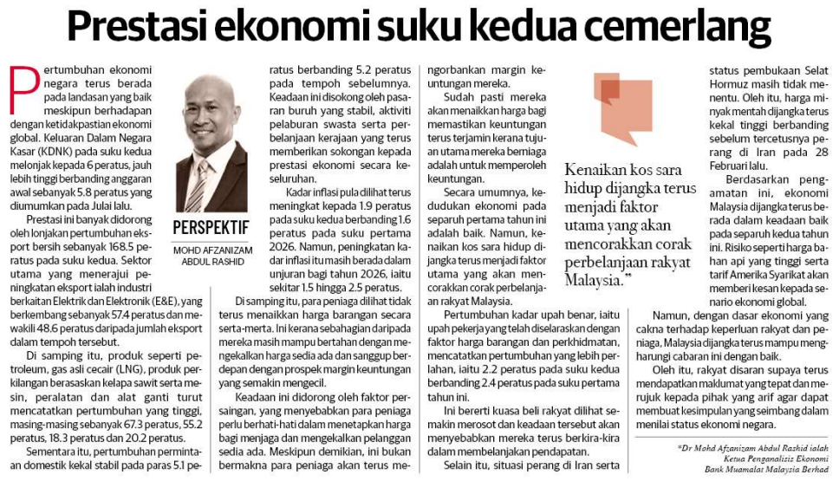
SINAR HARIAN
17 OGOS 2026
SH|PRESTASI EKONOMI SUKU KEDUA CEMERLANG| MS 28

Slide 14
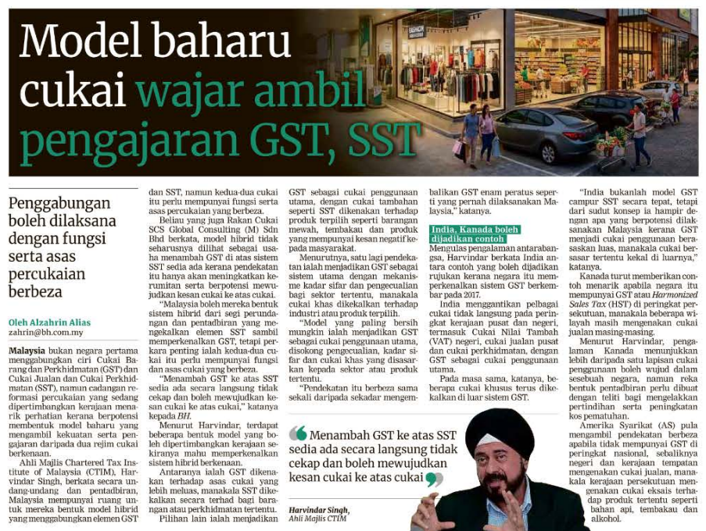
BERITA HARIAN
20 OGOS 2026
BH|MODEL BAHARU CUKAI WAJAR AMBIL PENGAJARAN GST, SST| MS 25

Slide 15
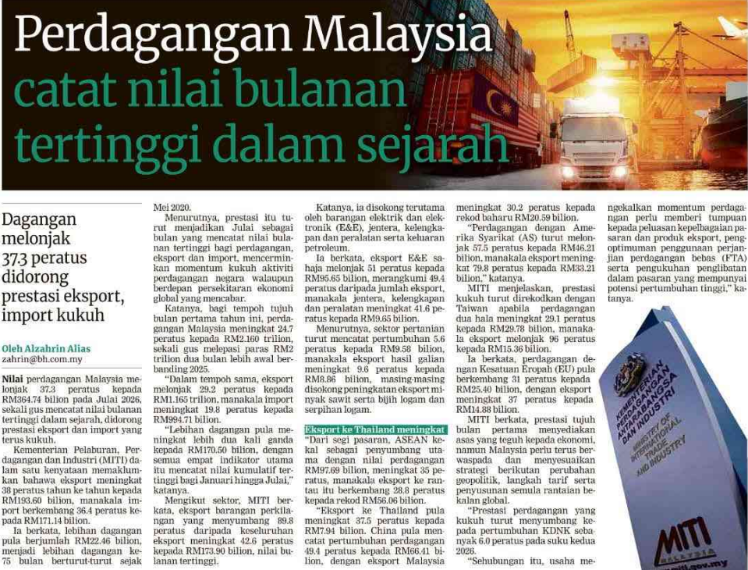
BERITA HARIAN
21 OGOS 2026
BH|PERDAGANGAN MALAYSIA CATAT NILAI BULANAN TERTINGGI DALAM SEJARAH| MS 22

Slide 16
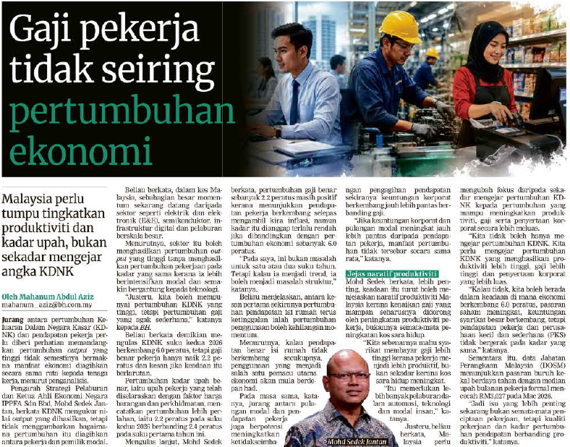
BERITA HARIAN
24 OGOS 2026
BH|GAJI PEKERJA TIDAK SEIRING PERTUMBUHAN EKONOMI| MS 27

Slide 17
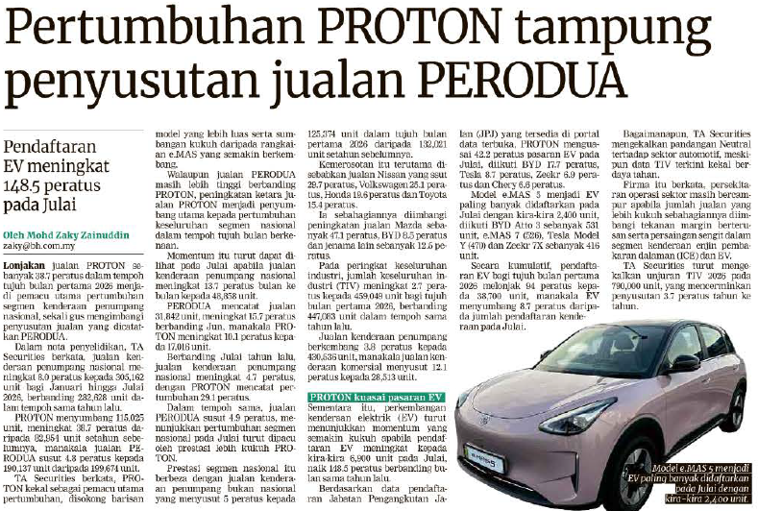
BERITA HARIAN
24 OGOS 2026
BH|PERTUMBUHAN PROTON TAMPUNG PENYUSUTAN JUALAN PERODUA| MS 29

Slide 18
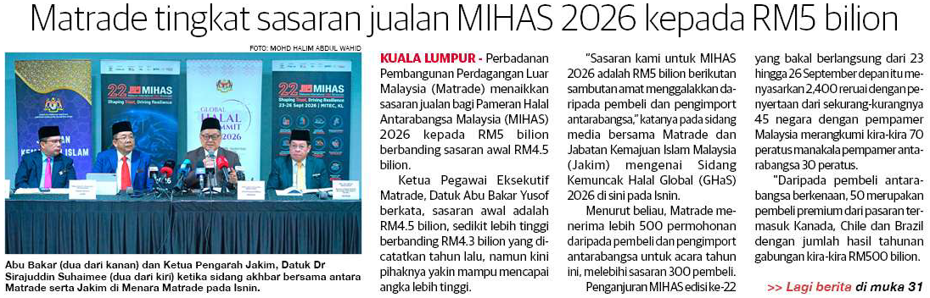
SINAR HARIAN
25 OGOS 2026
SH|MATRADE TINGKAT SASARAN JUALAN MIHAS 2026 KEPADA RM5 BILION| MS 32 (SAMBUNG)

Slide 19
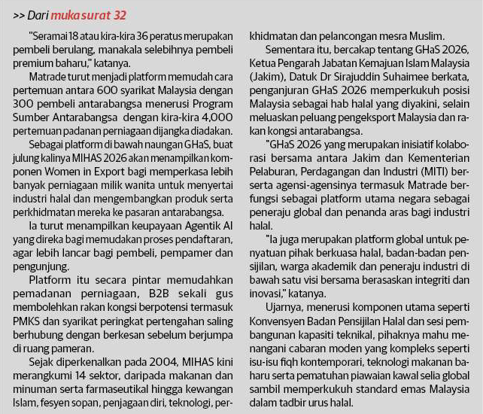
SINAR HARIAN
25 OGOS 2026
SH| MATRADE TINGKAT SASARAN JUALAN MIHAS 2026 KEPADA RM5 BILION | MS 32 (SAMBUNGAN)

Slide 20
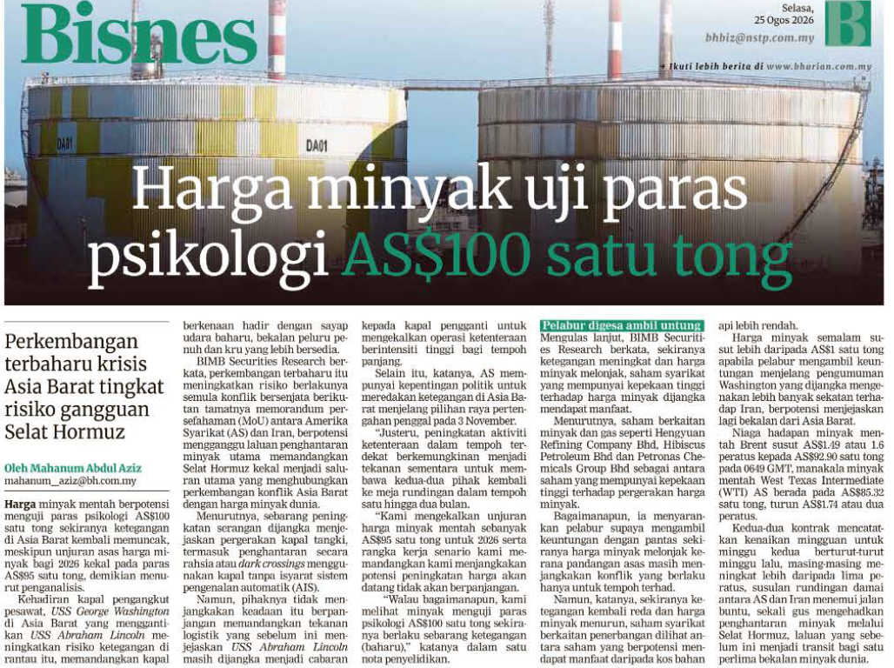
BERITA HARIAN
25 OGOS 2026
BH|HARGA MINYAK UJI PARAS PSIKOLOGI AS100 SATU TONG| MS 19

Slide 21
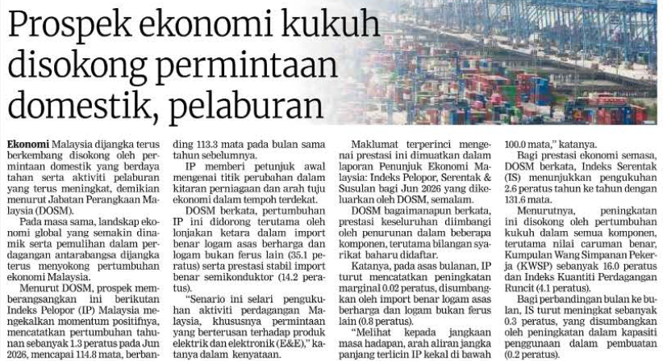
BERITA HARIAN
25 OGOS 2026
BH|PROSPEK EKONOMI KUKUH DISOKONG PERMINTAAN DOMESTIK, PELABURAN| MS 20

Slide 22
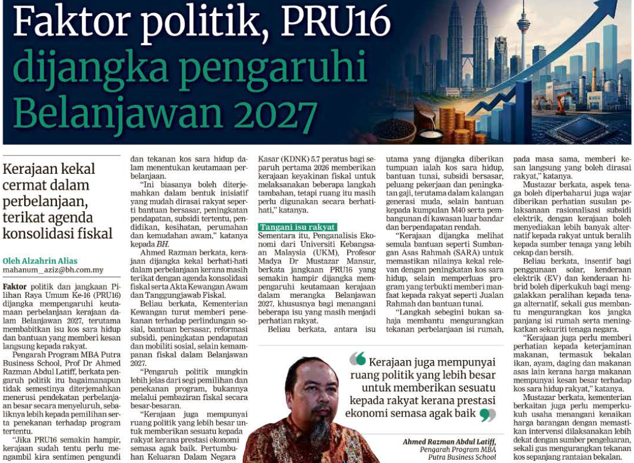
BERITA HARIAN
26 OGOS 2026
BH|FAKTOR POLITIK, PRU16 DIJANGKA PENGARUHI BELANJAWAN| MS 26

Slide 23
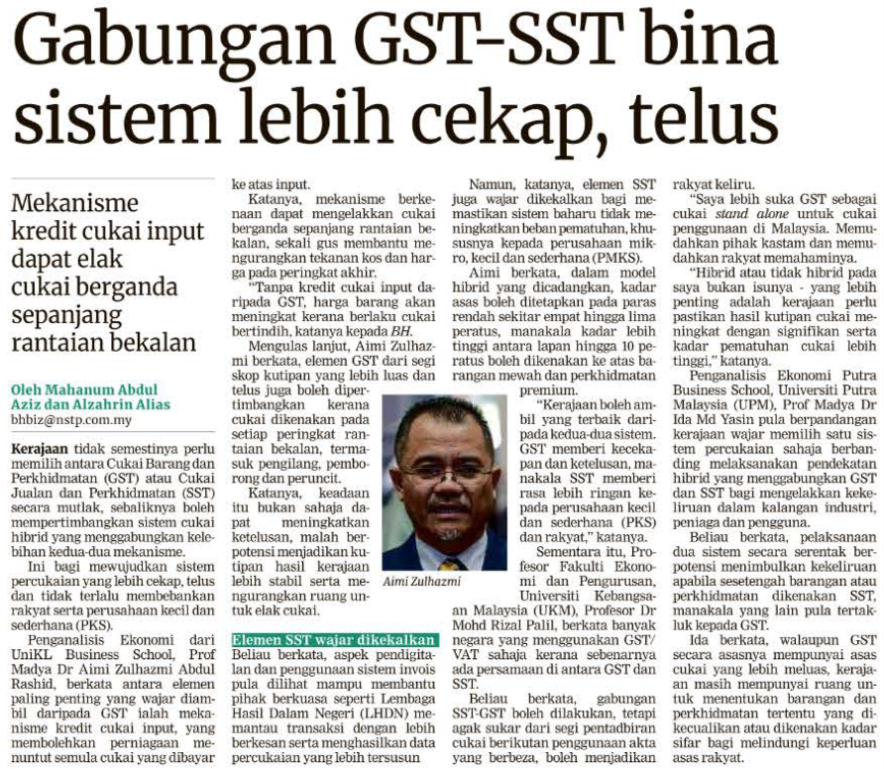
BERITA HARIAN
26 OGOS 2026
BH|GABUNGAN GST-SST BINA SISTEM LEBIH CEKAP, TELUS| MS 27

Slide 24
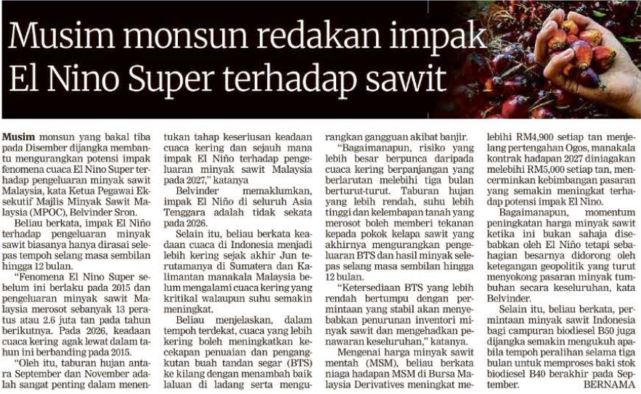
BERITA HARIAN
26 OGOS 2026
BH|MUSIM MONSUN REDAKAN IMPAK EL NINO SUPER TERHADAP SAWIT| MS 27

Slide 25
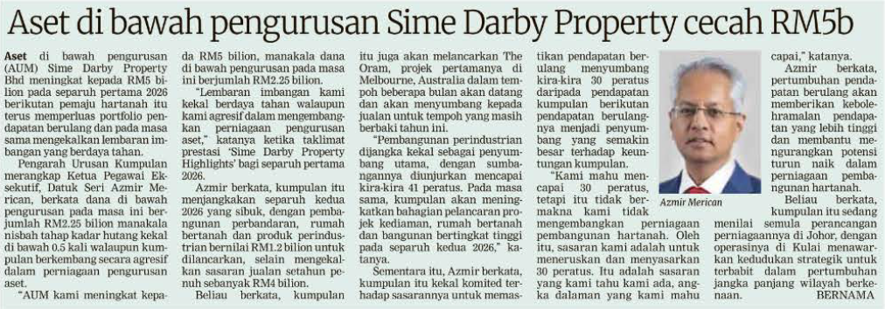
BERITA HARIAN
26 OGOS 2026
BH|ASET DI BAWAH PENGURUSAN SIME DARBY PROPERTY CECAH RM5b| MS 28

Slide 26
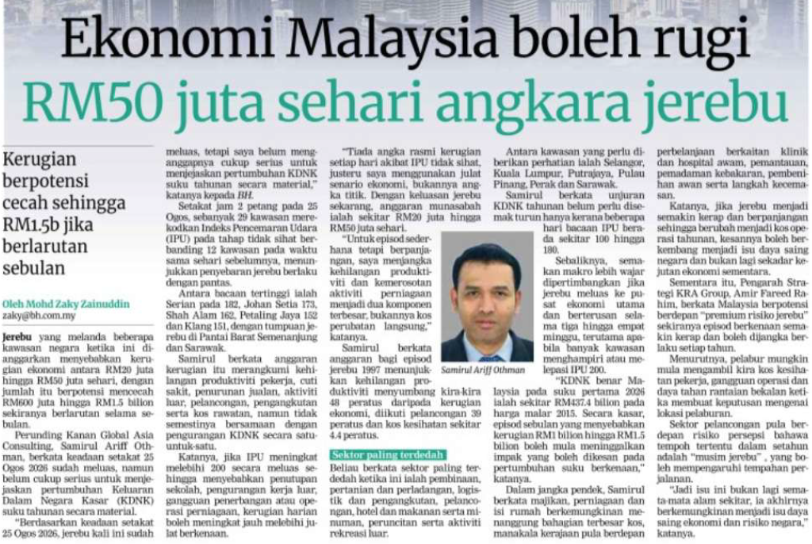
BERITA HARIAN
27 OGOS 2026
BH|EKONOMI MALAYSIA BOLEH RUGI RM50 JUTA SEHARI ANGKARA JEREBU| MS 21

Slide 27
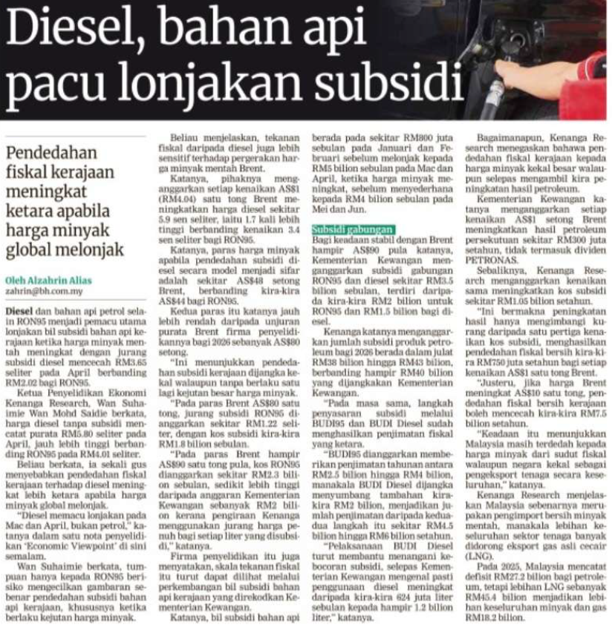
BERITA HARIAN
27 OGOS 2026
BH|DIESEL, BAHAN API PACU LONJAKAN SUBSIDI| MS 22

Slide 28
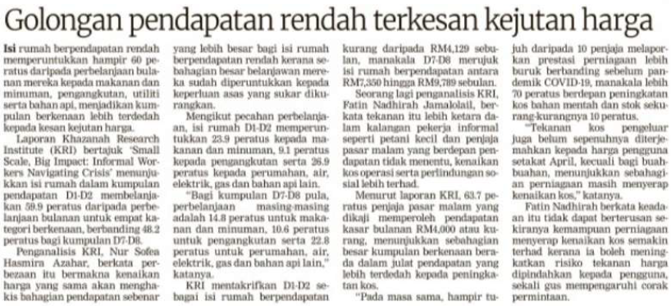
BERITA HARIAN
27 OGOS 2026
BH|GOLONGAN PENDAPATAN RENDAH TERKESAN KEJUTAN HARGA| MS 22

Slide 29
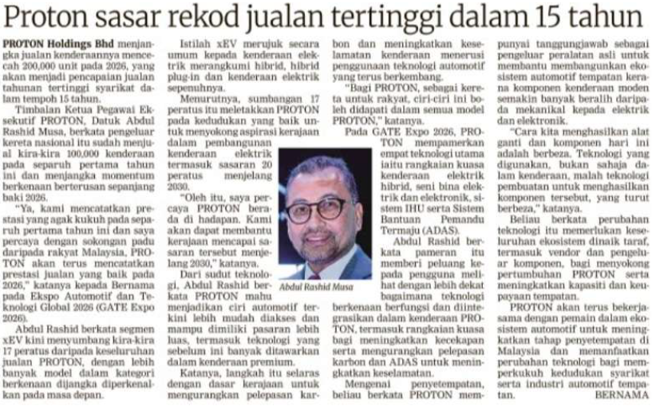
BERITA HARIAN
27 OGOS 2026
BH|PROTON SASAR REKOD JUALAN TERTINGGI DALAM 15 TAHUN| MS 23

Slide 30
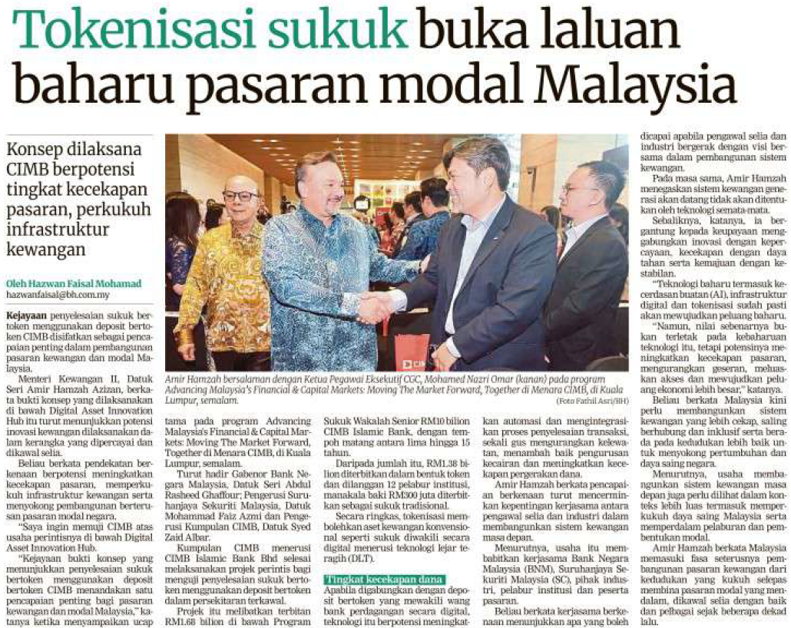
BERITA HARIAN
28 OGOS 2026
BH|TOKENISASI SUKU BUKA LALUAN BAHARU PASARAN MODAL MALAYSIA| MS 27

Slide 31
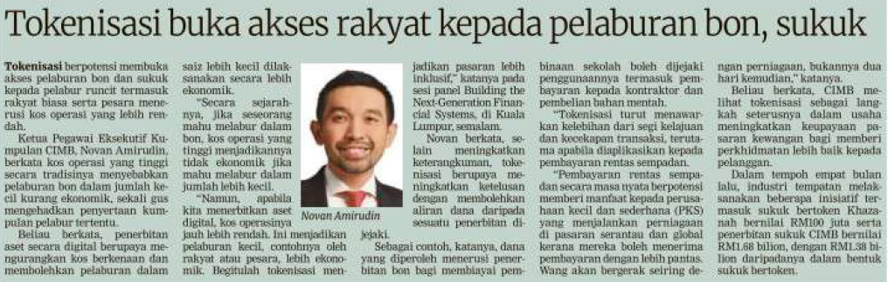
BERITA HARIAN
28 OGOS 2026
BH|TOKENISASI BUKA AKSES RAKYAT KEPADA PELABURAN BON, SUKUK| MS 27

